Slide 1
둘째마당 데이터 시각화 기초
Unit 05 내 생일의 기온 변화를 그래프로 그리기

Slide 2
Unit 05 내 생일의 기온 변화를 그래프로 그리기
1 | 데이터에 질문하기
2 | 데이터 시각화하기
3 | 날짜 데이터 추출하기

Slide 3
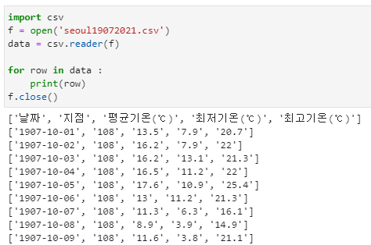
Unit 05 내 생일의 기온 변화를 그래프로 그리기
1 | 데이터에 질문하기
데이터 읽어서 데이터 출력하기

Slide 4
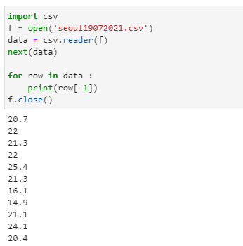
Unit 05 내 생일의 기온 변화를 그래프로 그리기
1 | 데이터에 질문하기
데이터 읽어서 제목줄 제외하고, 최고 기온 데이터만 출력하기

Slide 5
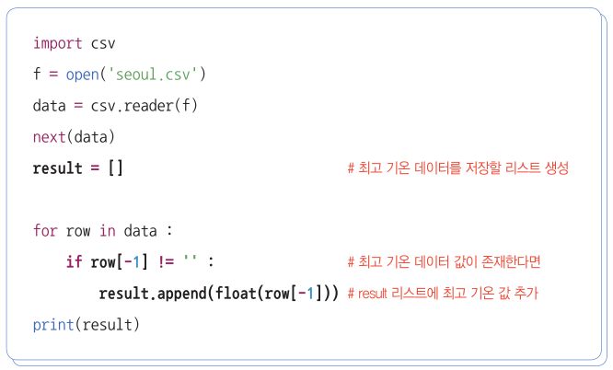
Unit 05 내 생일의 기온 변화를 그래프로 그리기
1 | 데이터에 질문하기
저장을 위한 리스트 생성하고 데이터 추가하여 저장하기

Slide 6
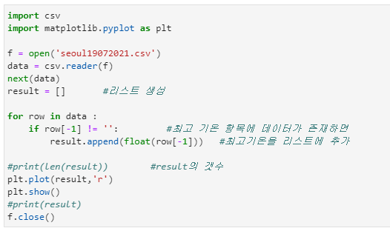
Unit 05 내 생일의 기온 변화를 그래프로 그리기
2 | 데이터 시각화하기
최고 기온 데이터 꺾은선 그래프로 그리기

Slide 7
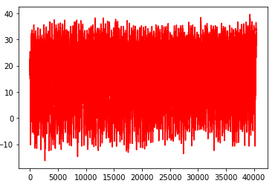
Unit 05 내 생일의 기온 변화를 그래프로 그리기
2 | 데이터 시각화하기
다음 그래프에서 어떤 의미를 찾아볼 수 있을까요?

Slide 8
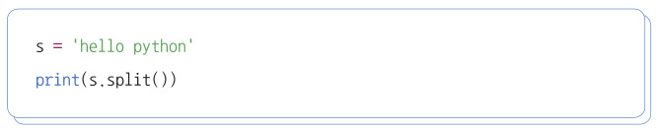

Unit 05 내 생일의 기온 변화를 그래프로 그리기
3 | 날짜 데이터 추출하기
문자열을 분리하는 split() 함수
실행결과

Slide 9
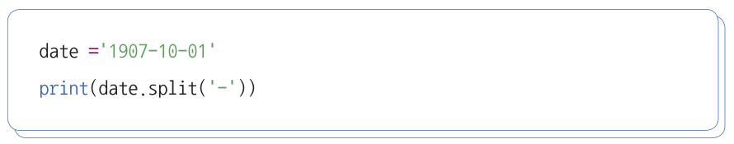
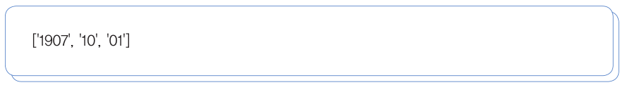
Unit 05 내 생일의 기온 변화를 그래프로 그리기
3 | 날짜 데이터 추출하기
'연월일' 날짜 데이터에서 '-'기준으로 문자열 분리하기: split() 함수
실행결과

Slide 10
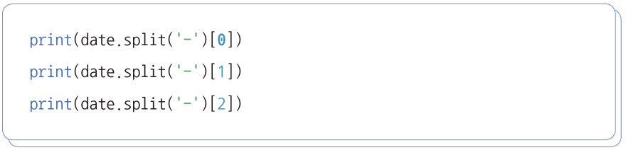
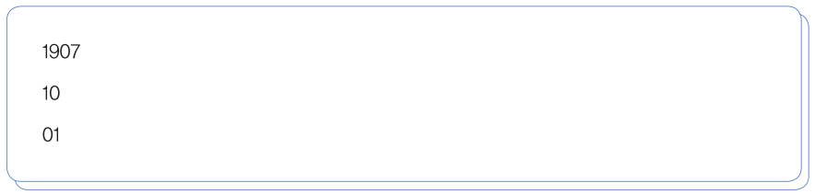
Unit 05 내 생일의 기온 변화를 그래프로 그리기
3 | 날짜 데이터 추출하기
split() 함수를 활용해서 연, 월, 일 추출하기
실행결과

Slide 11
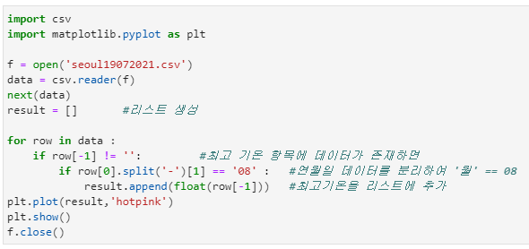
Unit 05 내 생일의 기온 변화를 그래프로 그리기
3 | 날짜 데이터 추출하기
날짜 데이터에서 매년 8월의 최고 기온만 분리하여 출력하기

Slide 12
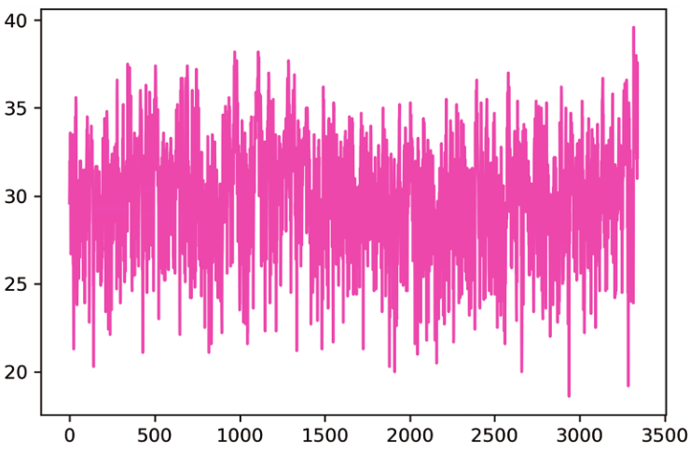
Unit 05 내 생일의 기온 변화를 그래프로 그리기
3 | 날짜 데이터 추출하기
8월의 최고 기온 데이터 시각화하기

Slide 13
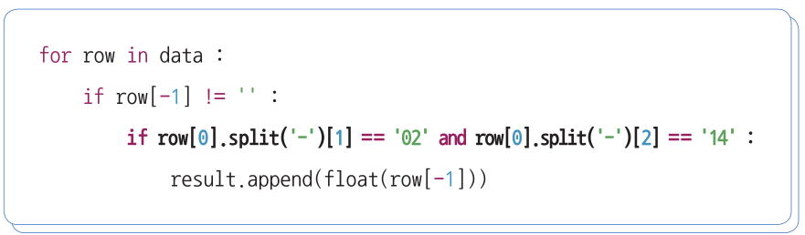
Unit 05 내 생일의 기온 변화를 그래프로 그리기
3 | 날짜 데이터 추출하기
내 생일의 최고 기온 데이터 시각화하기

Slide 14
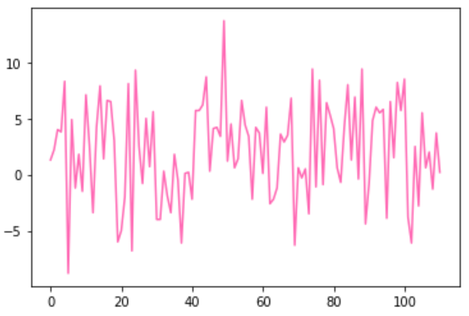
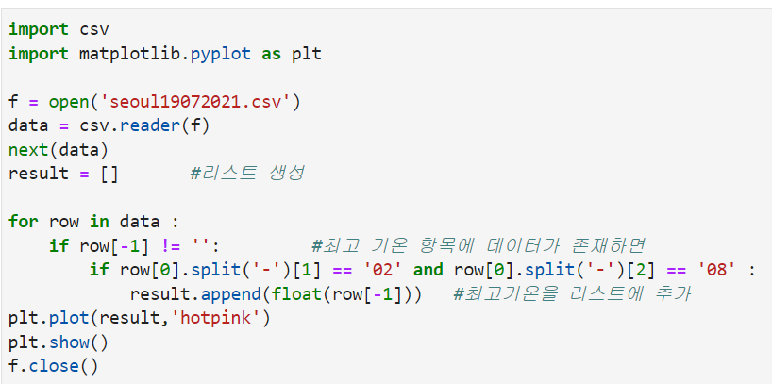
Unit 05 내 생일의 기온 변화를 그래프로 그리기
3 | 날짜 데이터 추출하기
내 생일의 최고 기온 데이터 시각화하기

Slide 15
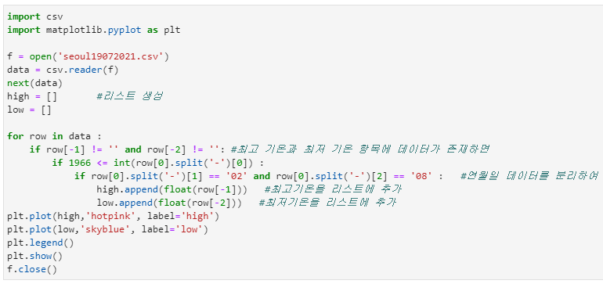
Unit 05 내 생일의 기온 변화를 그래프로 그리기
3 | 날짜 데이터 추출하기
자신의 생년 이후 생일의 최고 기온과 최저기온을 각각 출력하기

Slide 16
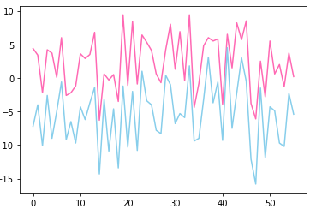
Unit 05 내 생일의 기온 변화를 그래프로 그리기
3 | 날짜 데이터 추출하기
자신의 생년 이후 생일의 최고 기온과 최저기온을 각각 출력하기

Slide 17
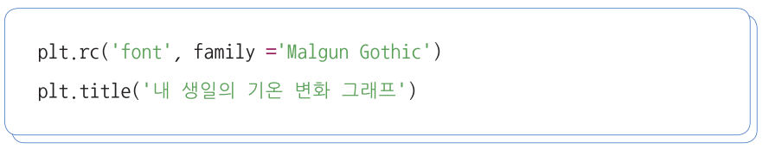
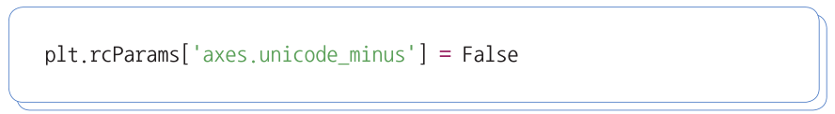
Unit 05 내 생일의 기온 변화를 그래프로 그리기
3 | 날짜 데이터 추출하기
한글 폰트 사용하기(Windows 기준)
한글 폰트 사용시 마이너스 부호 표현하기

Slide 18
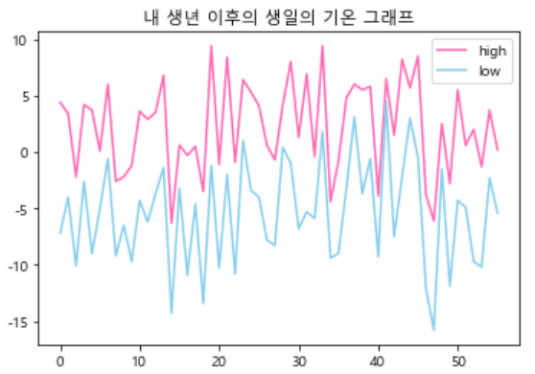
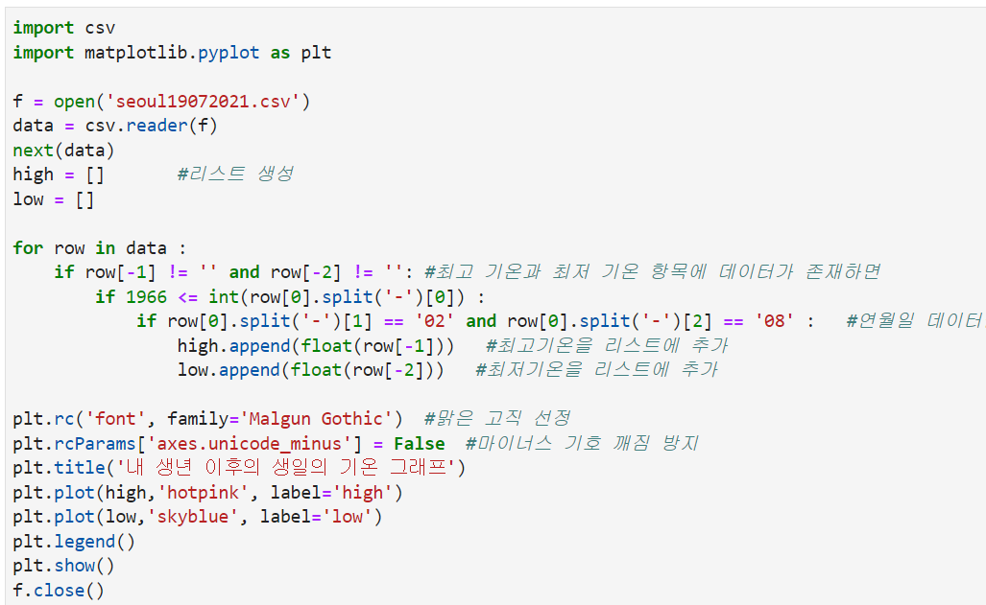
Unit 05 내 생일의 기온 변화를 그래프로 그리기
3 | 날짜 데이터 추출하기

